Slide 1
Spodobovanie na hranici slov pri splývavej výslovnosti

Slide 2
Hranica slov - koniec jedného slova a začiatok za ním nasledujúceho slova.
...západ slnka... ....mesiac vyšiel ....
hranica slov

Slide 3
Spodobovanie nenastáva, ak sa na hranici slov stretnú hlásky s rovnakou znelosťou. Čítame tie hlásky, ktoré sú napísané.
znelá - samohláska znelá- znelá neznelá - neznelá
Sob ušiel.
Ulož hračky.
Vidíš svetlo.

Slide 4
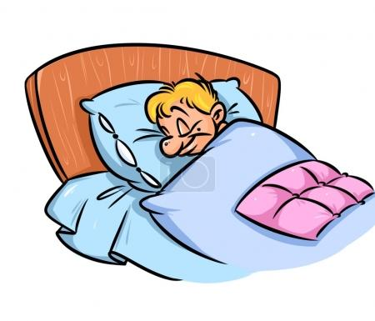
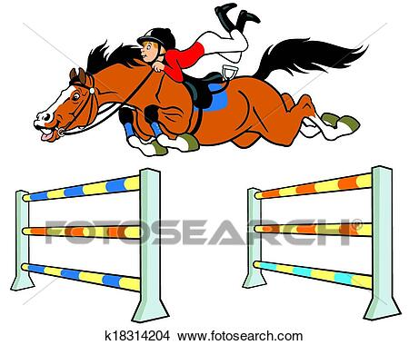
Spíš pokojne.
neznelá-neznelá
Napíš písmená.
neznelá - neznelá
Preskoč prekážku.
neznelá-neznelá

Slide 5
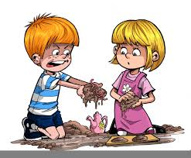
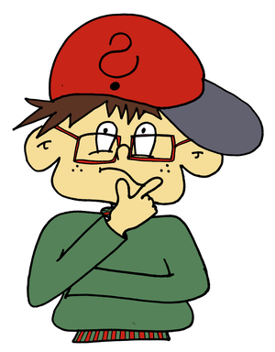
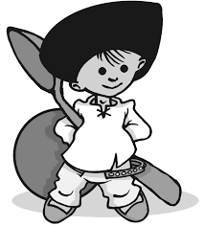
Nehádž blato.
znelá-znelá
Povedz vetu.
znelá-znelá
Nalož halušky.
znelá-znelá

Slide 6
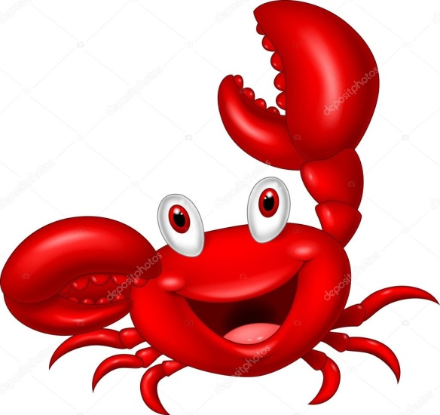
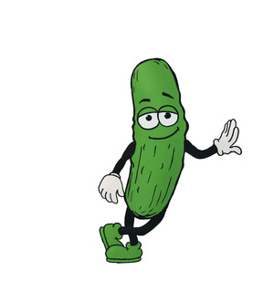
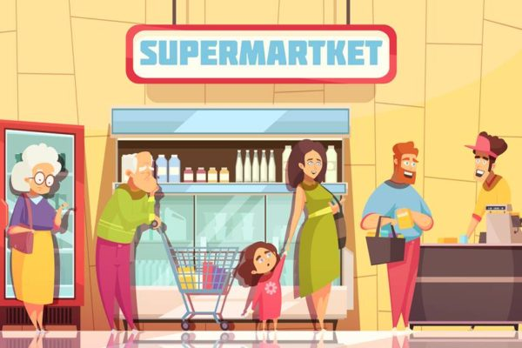
Krab ušiel.
Zjedz uhorku.
Znelá-samohláska
Znelá-samohláska
Obchod otvorili.
Znelá-samohláska

Slide 7
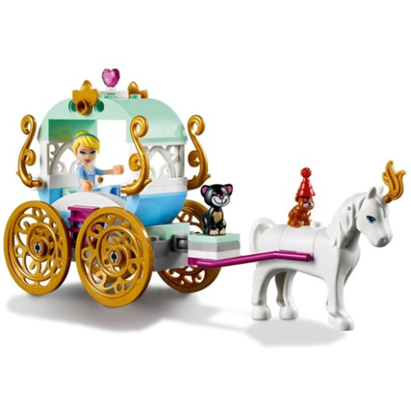
z
Spodobovanie na hranici slov nastáva / výslovnosť sa mení /, ak sa na hranici slov stretnú hlásky s rozdielnou znelosťou. Prvá spoluhláska sa spodobuje- prispôsobí sa druhej.
Povedz správu.
znelá - neznelá
Potlesk utíchol.
Koč zastavil.
neznelá-znelá
neznelá-samohláska

Slide 8
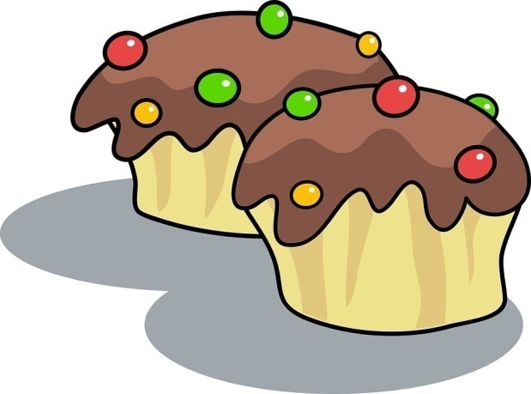
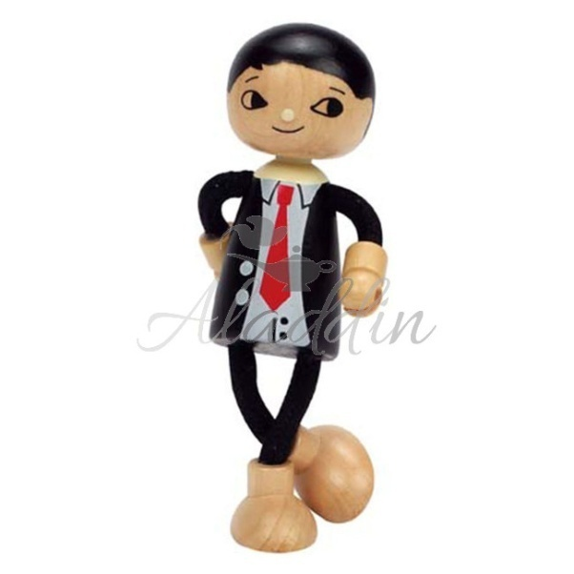
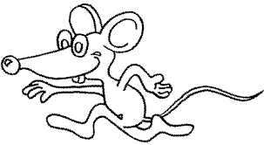
Koláč upiekli.
neznelá - samohláska
Chlap odišiel.
Myš ušla.
neznelá - samohláska
neznelá - samohláska

Slide 9
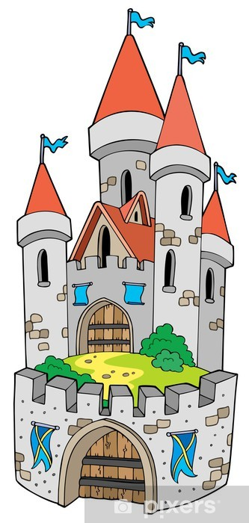
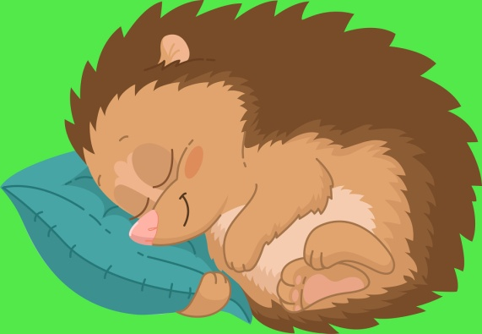
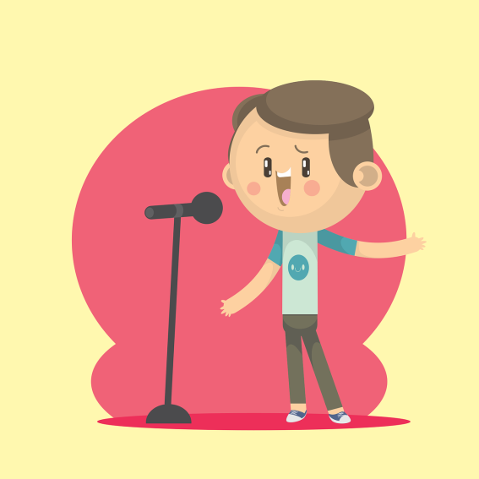
Hrad stojí.
Jež spí.
znelá - neznelá
Jakub spieva.
znelá - neznelá
znelá - neznelá

Slide 10
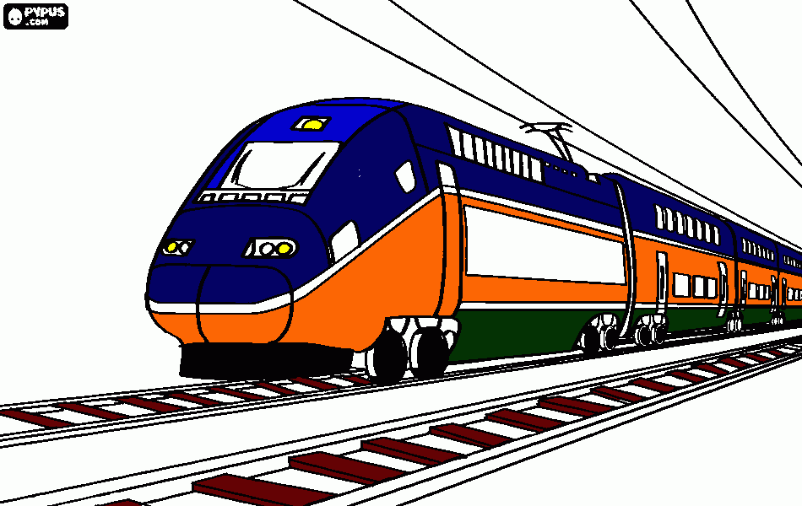
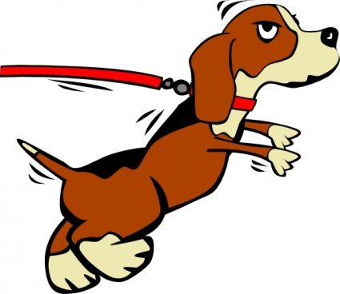
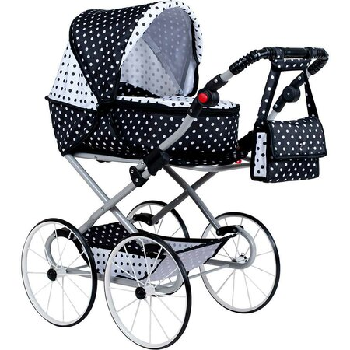
Vlak mešká.
Pes zaštekal.
neznelá - znelá
Kočík vŕzga.
neznelá - znelá
neznelá - znelá

Slide 11
Zdroj :
Slovenský jazyk pre 4. ročník

